Slide 1
Зимние виды спорта
№1 | №2 | №3 | №4 | №5
№6 | №7 | №8 | №9 | №10
№11 | №12 | №13 | №14

Slide 2
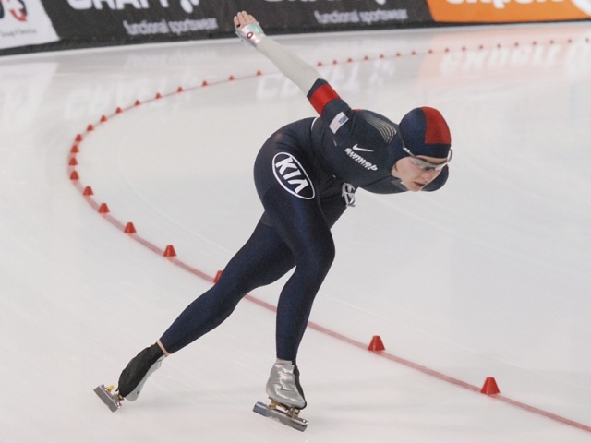


Slide 3
Скоростной
бег
на коньках

Slide 4
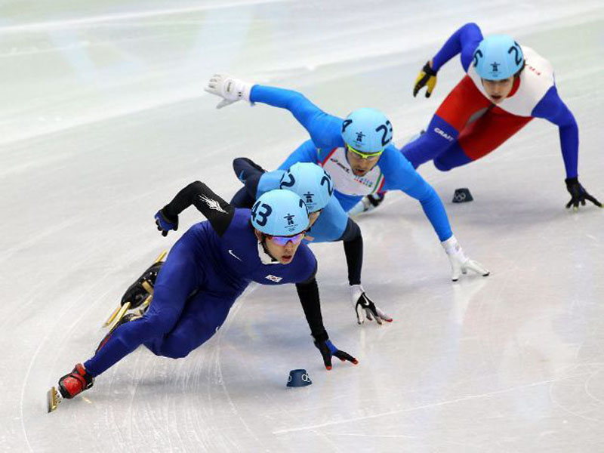

Slide 5
Шорт-трек

Slide 6
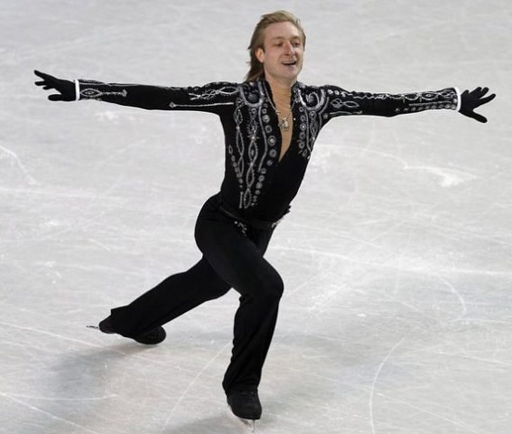

Slide 7
Фигурное катание

Slide 8
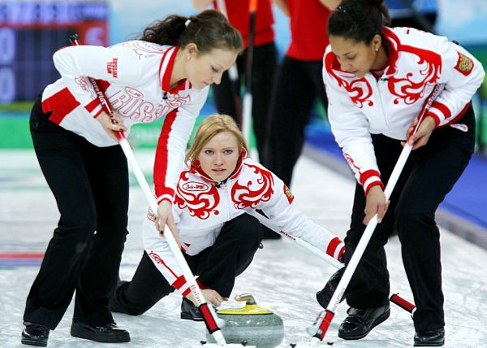

Slide 9
Кёрлинг

Slide 10
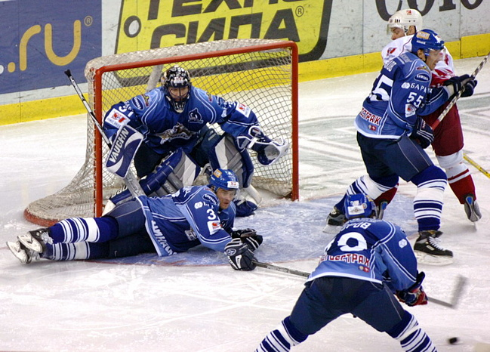

Slide 11
Хоккей

Slide 12
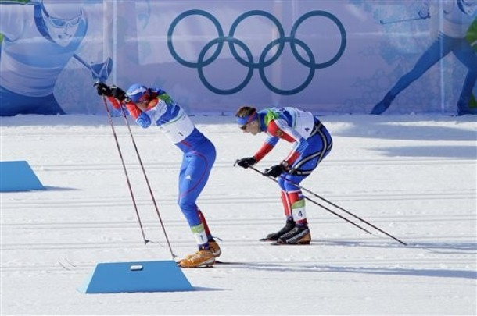

Slide 13
Лыжное двоеборье

Slide 14
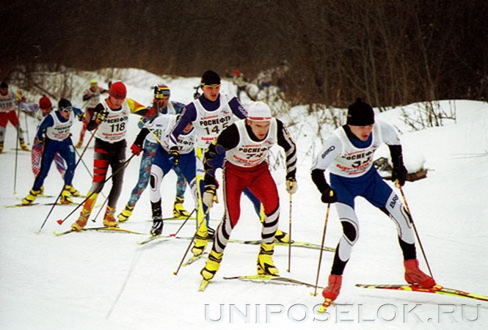

Slide 15
Лыжные гонки

Slide 16
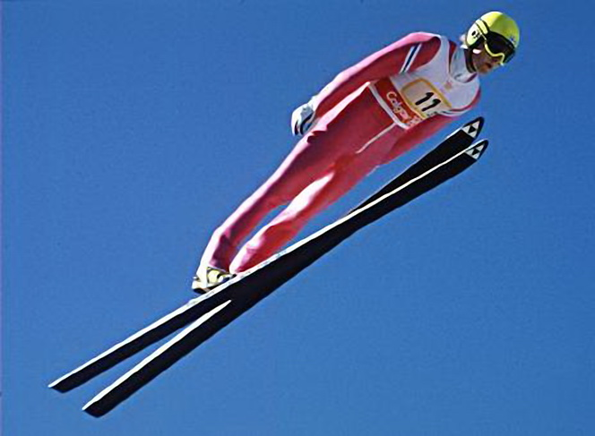

Slide 17
Прыжки с трамплина

Slide 18
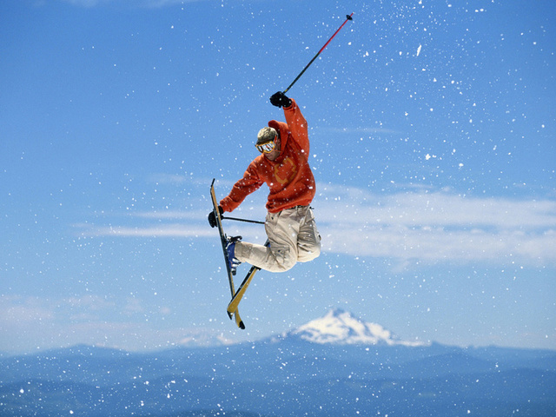

Slide 19
Фристайл

Slide 20
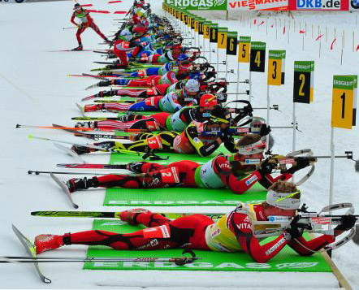

Slide 21
Биатлон

Slide 22
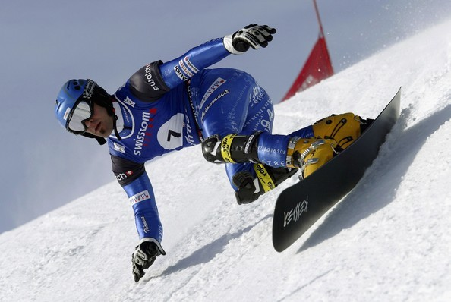

Slide 23
СНОУБОРДИНГ

Slide 24
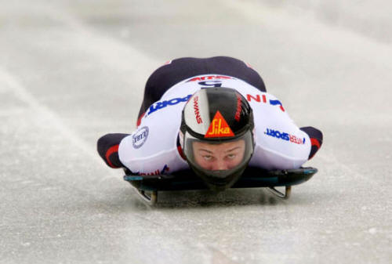

Slide 25
Скелетон

Slide 26
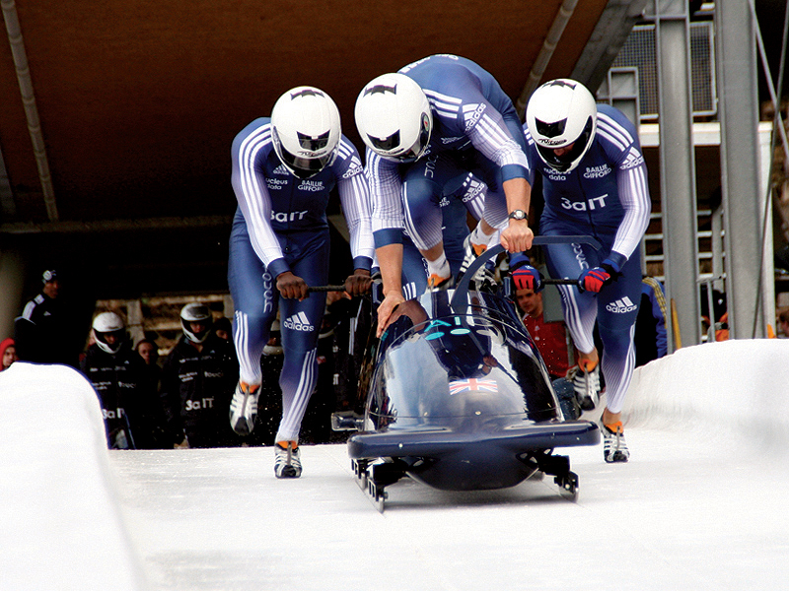

Slide 27
БОБСЛЕЙ

Slide 28
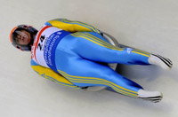

Slide 29
САННЫЙ
ВИД
СПОРТА

